Slide 1

Како са децом учити кроз игру
Бранка Митровић Јосиповић
ОШ ,,Десанка Максимовић’’
Београд

Slide 2
Садржај
Дефиниција и карактеристике дечије игре
Улога игре у развоју детета
Игра и учење
Улога родитеља у игри детета
Подела игара
Врсте игара и игровних активности за учење са децом
Корисни линкови
Порука за крај

Slide 3
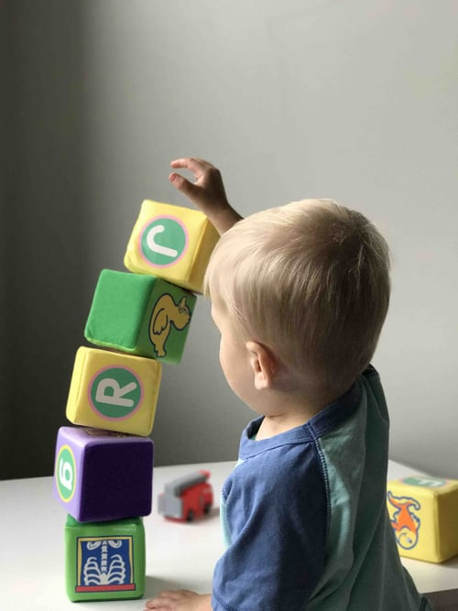
Шта је игра
Спонтана, слободна, добровољна делатност која нема практичан циљ већ се изводи из задовољства.
Током детињства представља најзначајнију и најомиљенију активност детета.
Импулс за игру је урођен.
Сва деца имају потребу за игром.

Slide 4
Карактеристике игре
Добровољно укључивање и учествовање
Активна укљученост учесника
Пружа осећање задовољства

Slide 5
Заблуде о игри
Игра је активност резервисана за децу.
И одрасли се играју и уживају у томе: разне спортске активности, друштвене игре, компјутерске игрице
То је једноставна активност.
У питању је сложен процес: размислите колико је активности потребно да би се одиграла игра жмурке

Slide 6
Улога игре у развоју детета
Игра значајно помаже и утиче на:
Физички развој детета
Емоционални развој детета
Социјални развој детета
Интелектуални развој детета

Slide 7
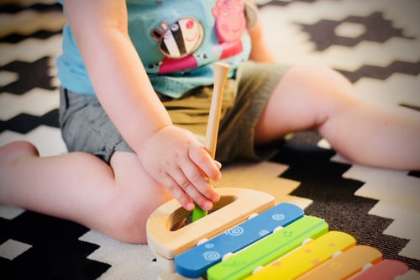
Игра и учење
Игра представља добар темељ за касније учење
Један од првих облика учења се одвија путем игре (учење хватања и додавања предмета)

Slide 8
Предности примене игре у учењу током школовања
Током игре дете је више мотивисано за учење
Игра подстиче радозналост
Дете усваја градиво спонтано и без много муке
Игра омогућава примену наученог на занимљив и конкретан начин
Веће је задовољство детета приликом овог учења
Став детета је позитиван према предмету учења

Slide 9

Улога родитеља у игри детета
Родитељ као посматрач
Родитељ као организатор и фацилитатор игре
Родитељ као медијатор
Родитељ као судија у дечјој игри
Родитељ као активни учесник игре

Slide 10
Врсте игара
Физичке игре: физичке игре, манипулативне игре, истраживачке игре
Игре улога (претварања): различите игре улога, фантазије
Језичке игре: игре које укључују звук и говор, шаљиве приче, песме, загонетке
Игре са правилима: све игре за које постоје принципи одигравања
Креативне стваралачке игре: користе се различити материјали и активности
Компјутерске (видео) игре: игре које се ’’играју’’ искључиво у виртуелном окружењу

Slide 11
Игре које се могу користити у учењу:
Физичке игре
Нека деца брже и лакше уче кроз покрет и физичку активност
Примери за ове игре: полигон знања-направите полигон са физичким препрекама, дете може да пређе на следећи ниво када научи/одговори тачно на питање
Истраживачке игре:
Подстичу радозналост код детета
Мотивишу га за тражење решења
Пример: лов на ’’знање’’-припремите више задатака које дете треба да реши, када дође до тачног решења, добија благо (знање)

Slide 12
Игре које се могу користити у учењу:
Физичке игре
Конструктивне и манипулативне игре: све игре које подразумевају рад рукама (манипулативни рад), примену различитих активности и материјала како би се нешто направило...
Примери:
Дајте детету да од коцкица, картона направи један средњовековни замак и успут да чита и прича о одликама тог историјског периода
Саобраћајни полигон-направите саобраћајне знакове, улицу и учите саобраћајна правила
Можете заједно направити игру меморије са појмовима које треба дете да усвоји-речник страних речи које треба да научи(1 пар картица реч на српском-реч на страном језику који учи) и играти игру док дете не научи

Slide 13
Игре које се могу користити у учењу:
Игре улога
Имају широку примену у различитим предметима
Занимљиве су деци свих узраста
Поред учења, дете кроз њих развија и вештине комуникације и сопствено самопоуздање
Неки од предлога:
Родитељ ’’ученик’’ – дете ’’учитељ’’ (сви предмети)
Родитељ’’заинтресовани путник’’ – дете ’’туристички водич’’ (историја и географија)

Slide 14
Игре које се могу користити у учењу:
Језичке игре
Подстичу развој говора и вештина комуникације
Траже брзо размишљање
Обогаћују речник
Најједноставније: каладонт, на слово, на слово, ланац речи, асоцијације...
Мало теже: одговарање на загонетке и питалице
Захтевне: смишљање загонетки и песмица у вези са предметом учења

Slide 15
Игре које се могу користити у учењу:
Игре са правилима
Омогућавају детету да прихвати правила као нешто позитивно и корисно
Пример: занимљива географија-познавање правила је неопходно да би се научили одређени географски појмови
Разне спортске игре: одбојка, фудбал, кошарка, шах...
Друштвене игре: постоје посебно креиране друштвене игре за учење различитих предмета (нпр страних језика, математике, игре које подстичу кретање попут твистера)

Slide 16
Игре које се могу користити у учењу:
Креативне игре
Развијају машту и креативност код деце
Укључују креативни рад са различитим материјалима (бојице, глина, тесто...)
Пример игре: реците детету да припреми изложбу радова, оно ће бити кустос те галерије, нека одабере радове и припреми изложбу за посетиоце. Све то можете снимити и направити видео изложбу
Разне активности са тестом-дете учи како се припрема неко јело и развија своју фину моторику играјући се са тестом
Направите заједно домаћи пластелин:
https://www.youtube.com/watch?v=sIQYaTW0LCc

Slide 17
Игре које се могу користити у учењу: Компјутерске (видео) игре
Различити типови игара (популарно названих ’’игрице’’) које постају занимљиве већини деце када се сусретну са савременим технологијама
Постоји велики број ових игара које су едукативне и могу се играти заједно са дететом:
https://ispeciparecideci.wordpress.com – за децу у млађим разредима основне школе
http://nadarenadeca.com/edukativne-igrice-za-decu/ - за различите узрасте
http://gasi.rs/ucimoreci/ - развојне игрице за децу са тешкоћама у усвајању говора
https://srpskimojjezik.wordpress.com - забавно учење српског језика за старије ученике
Google earth, Google maps aplikacije
Duolingo – апликације за учење страних језика
Важно је да ограничите време у употреби ових игара и да научите дете безбедном понашању на интернету - https://pametnoibezbedno.gov.rs/bezbednost-dece-na-internetu

Slide 18
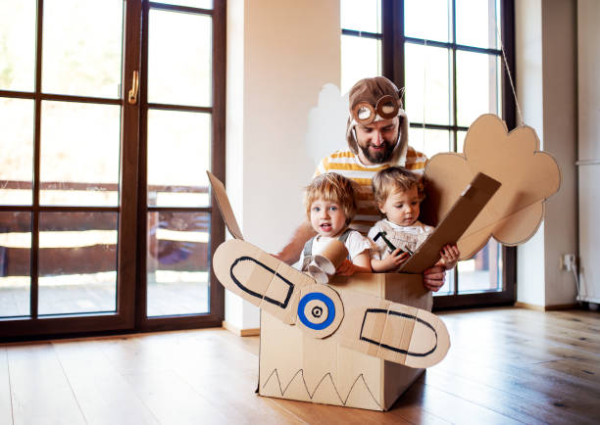
Савети за родитеље
Будите креативни, смислите заједно са дететом неку игру која ће бити јединствена за вашу породицу
Уживајте у игри и тако смањите стрес
Заједничком игром проводите квалитетно време са дететом и тако побољшавате и учвршћујете ваш однос
Немојте се фокусирати само на резултат игре већ учествујте током целог процеса

Slide 19
Линкови ка садржајима везаним за дечју игру:
На сајту Уницефа се налази сегмент посвећен игри:
https://www.unicef.org/serbia/kutak-za-igru
На сајту Министарства просвете можете погледати предлоге игара за децу:
http://www.mpn.gov.rs/riznica-igara-za-decu-i-odrasle/
Компанија Јафа је припремила занимљив приручник са играма:
https://www.jaffa.rs/mala-plava-knjiga/
Овде можете пронаћи занимљиве активности за децу и родитеље:
https://ntcucenje.com/

Slide 20

Игра је здравија од млека, игра је снажнија од воде, игра је за човека, најлепши дар слободе.
Љубивоје Ршумовић

